Slide 1







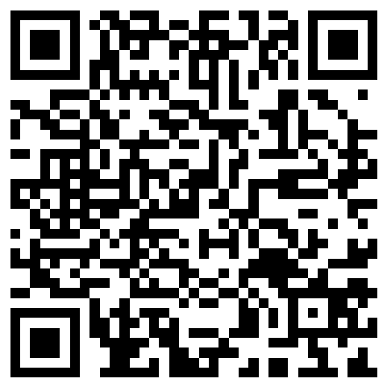



LMPP
Lucas Oliveira da Silva, Matheus Rossaneze Ramos Silva, Pedro Schaurich Maia, Phelipe Antonio de Souza
Orientadores: Edson Ricardo Barbero, João Francisco Trencher Martins, Kátia Milani Lara Bossi, Rodnil da Silva Moreira Lisbôa, Victor Bruno Alexander Rosetti de Quiroz
Parceiro
Resumo
do projeto
Este projeto aborda a aplicação de IoT e gamificação no treino esportivo de tênis. Métodos tradicionais dependem da avaliação visual subjetiva de acertos, enquanto soluções profissionais de rastreamento apresentam alto custo e montagem complexa. O objetivo do grupo foi desenvolver um sistema interativo e de baixo custo que detecta impactos em alvos na quadra e transmite os dados de desempenho diretamente para uma interface digital.
A solução utiliza alvos físicos acoplados a sensores piezoelétricos que convertem as vibrações mecânicas da bola de tênis em sinais analógicos. Esses sinais são processados por um microcontrolador e enviados via comunicação serial para uma API, atualizando pontuações e estatísticas de precisão em tempo real no dashboard da aplicação. O diferencial está na simplicidade de montagem, baixo custo e na resposta imediata focada na análise de dados via software, sem a necessidade de componentes visuais ou sonoros locais. Os testes validaram a calibração da sensibilidade para filtrar quiques acidentais da quadra e garantir registros precisos. O desenvolvimento consolidou aprendizados em calibração de sensores analógicos, tratamento de ruídos em hardware e integração contínua entre sistemas embarcados e plataformas web.
Tecnologias utilizadas: Arduino Uno, Sensores Piezoelétricos, C/C++, JavaScript (Node.js), React Native, Expo, Web Dashboard.
V SEMANA FECAP DE TECNOLOGIA - 2026
Fundação Escola de Comércio Álvares Penteado - FECAP

